Slide 1
ΔΙΑΓΝΩΣΤΙΚΗ ΠΡΟΣΕΓΓΙΣΗ ΑΝΑΙΜΙΩΝ
Χριστοφορου Παναγιώτης
Ειδικευόμενος Αιματολογίας
Δευτέρα 30/10/23

Slide 2
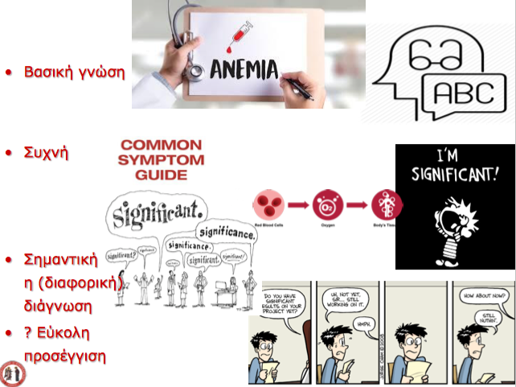

Slide 3
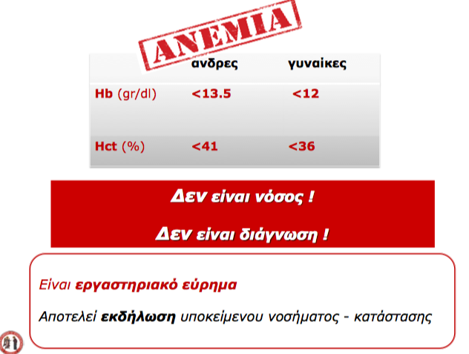

Slide 4
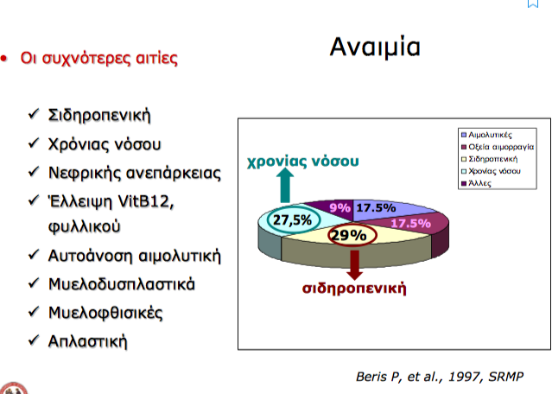

Slide 5
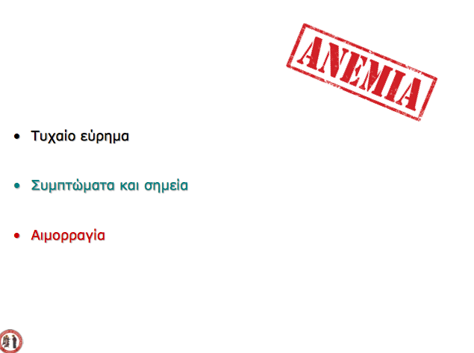

Slide 6
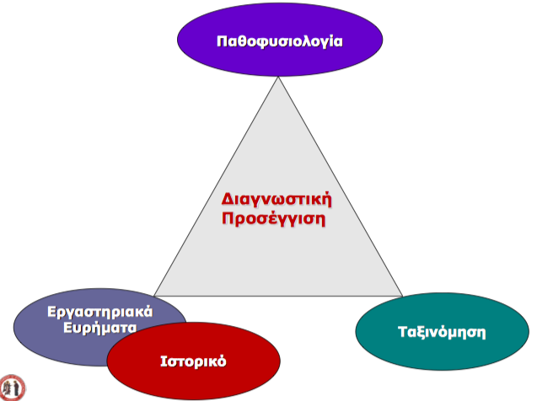

Slide 7
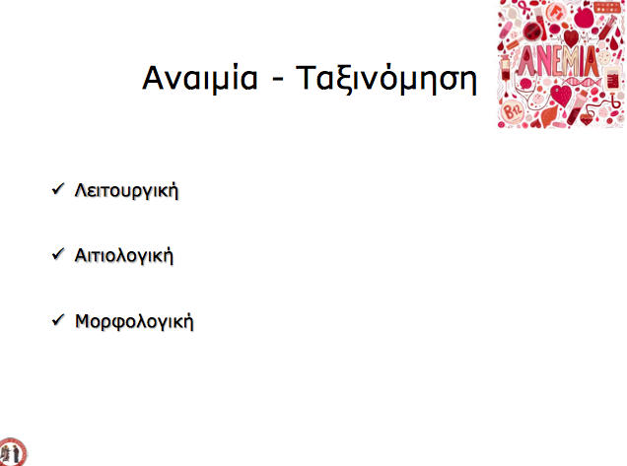

Slide 8
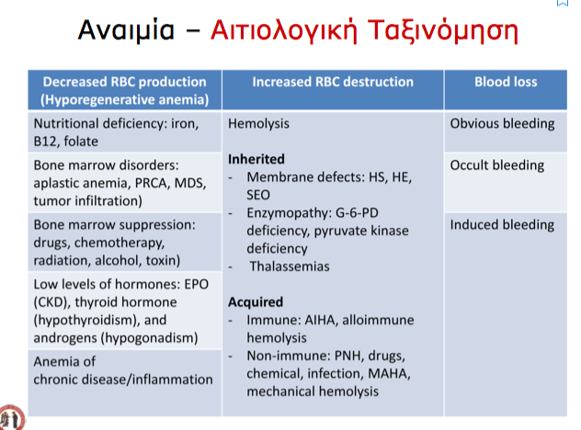

Slide 9
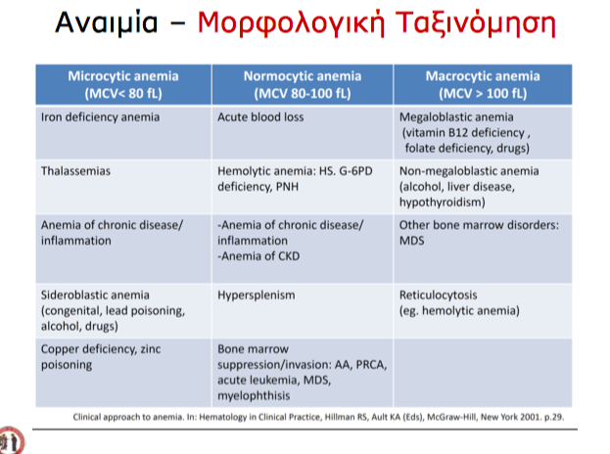

Slide 10
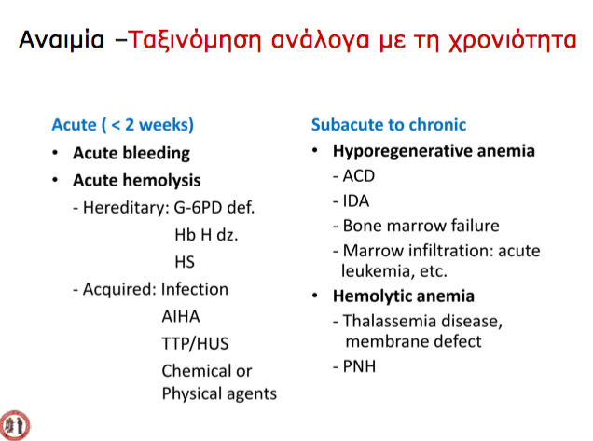

Slide 11
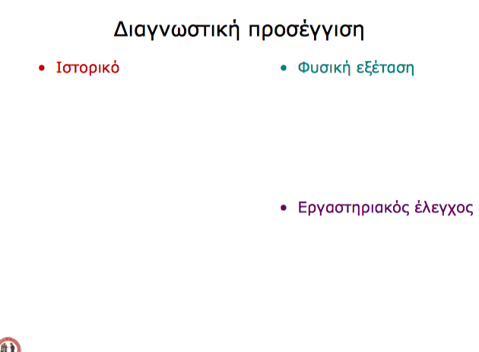

Slide 12
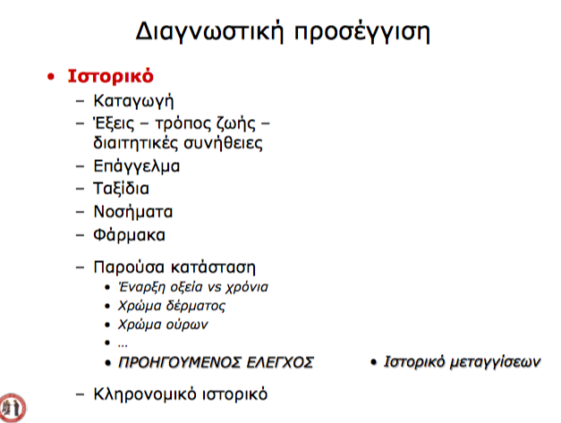

Slide 13
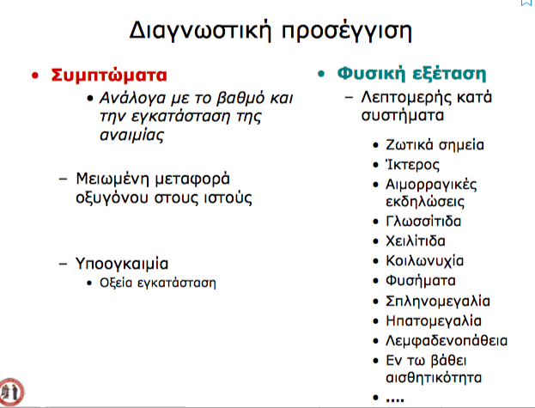

Slide 14
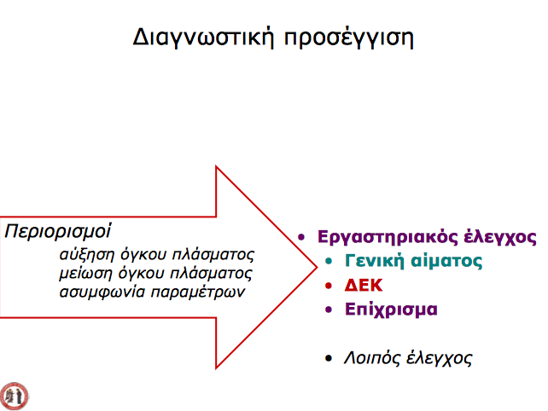

Slide 15
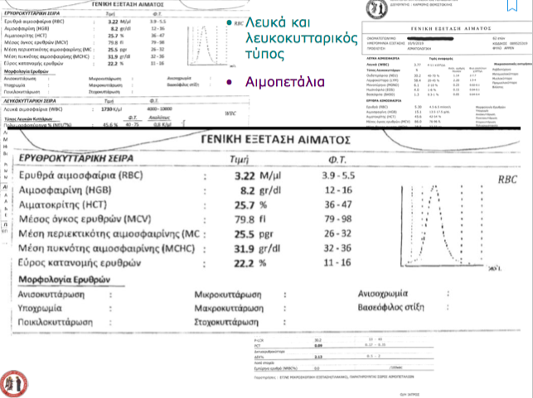

Slide 16
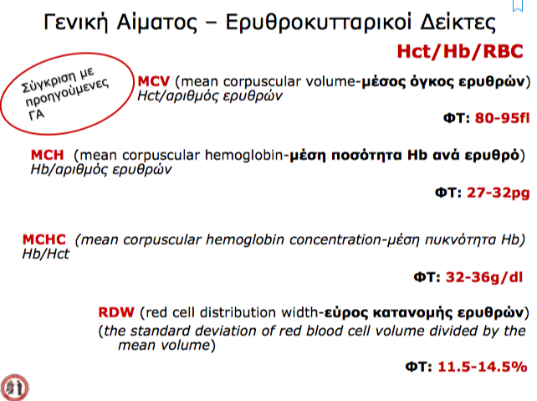

Slide 17
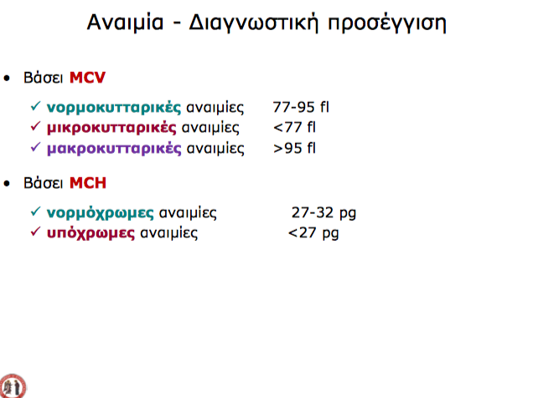

Slide 18
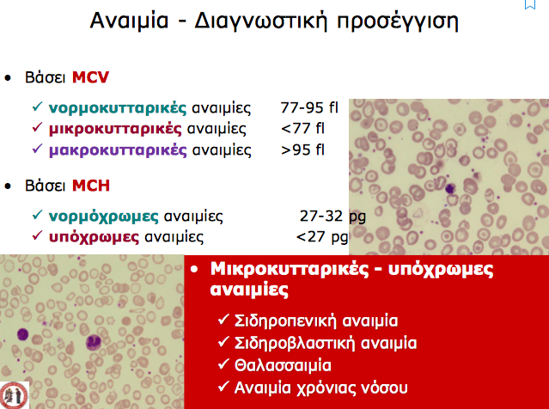

Slide 19
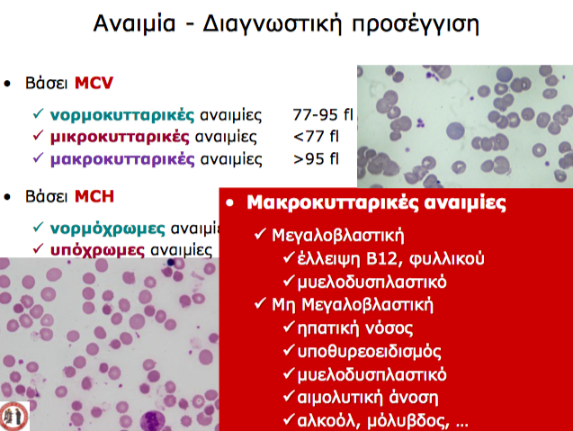

Slide 20
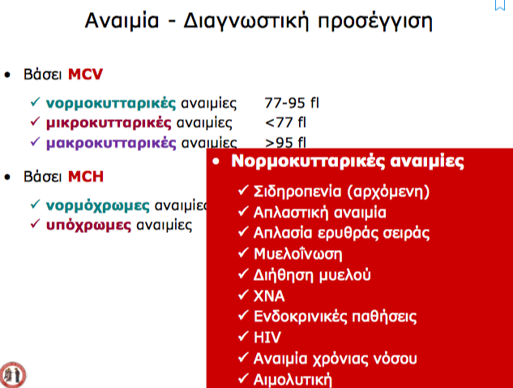

Slide 21
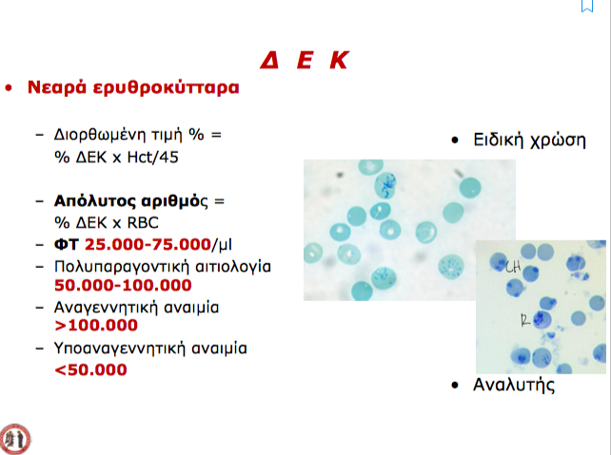

Slide 22
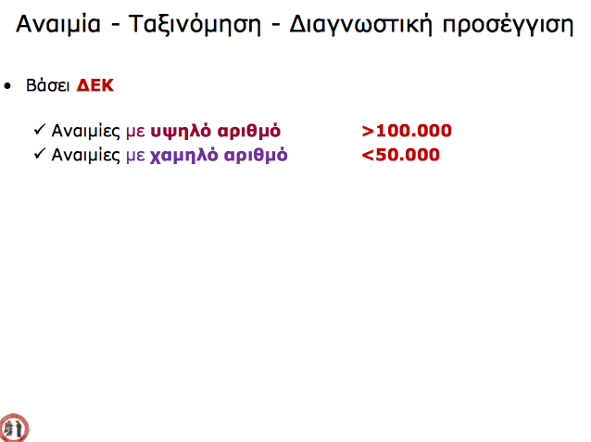

Slide 23
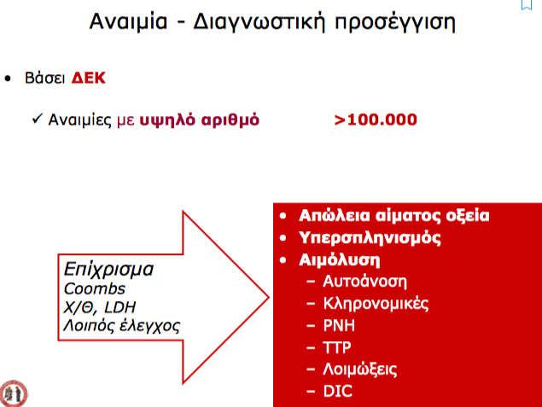

Slide 24
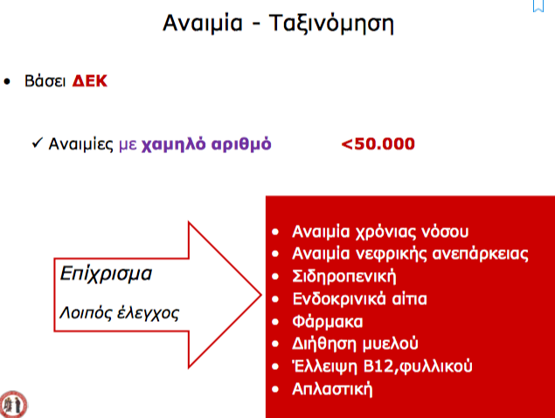

Slide 25
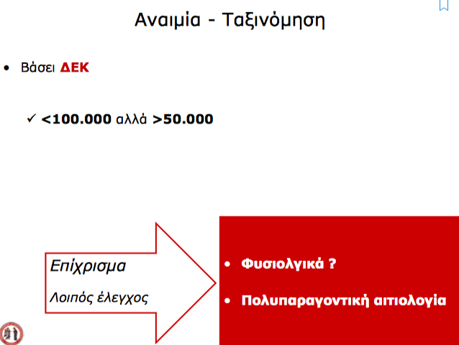

Slide 26
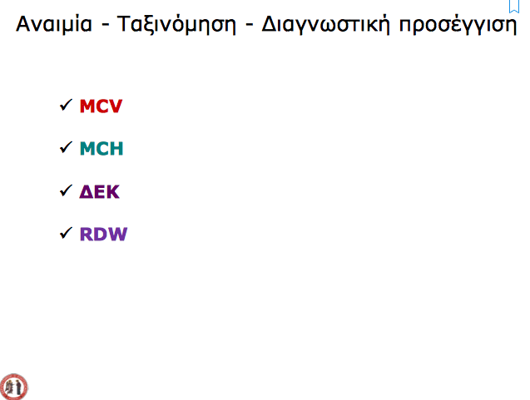

Slide 27
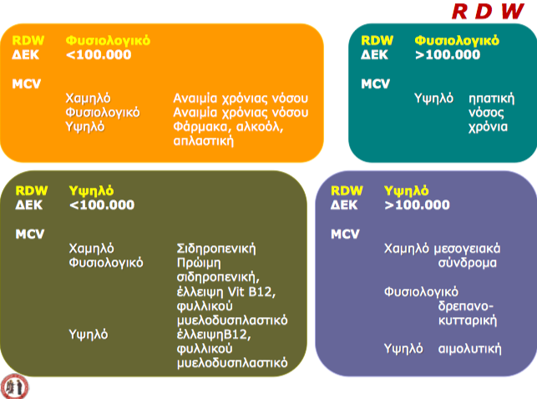

Slide 28
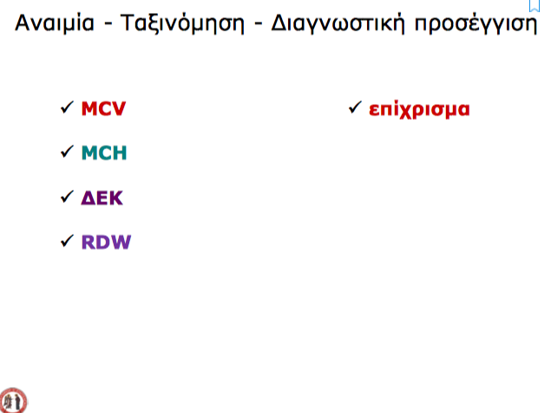

Slide 29
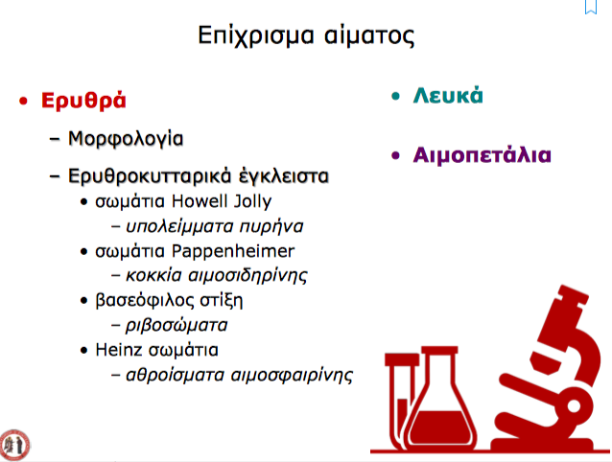

Slide 30
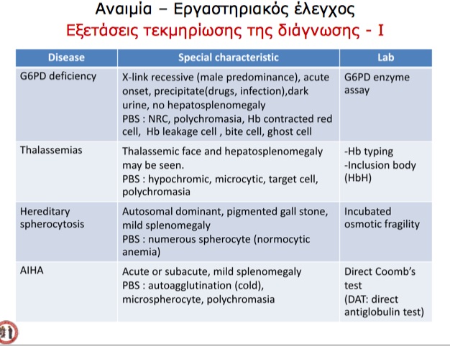

Slide 31
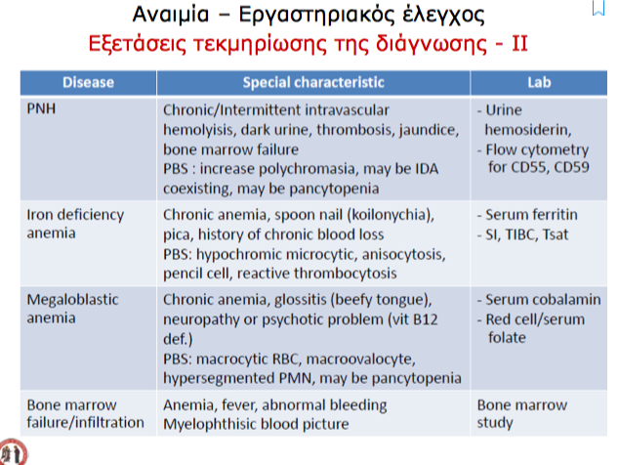

Slide 32
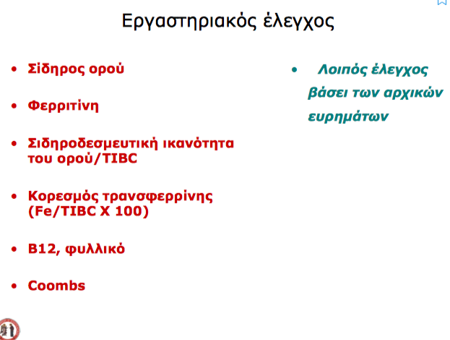

Slide 33
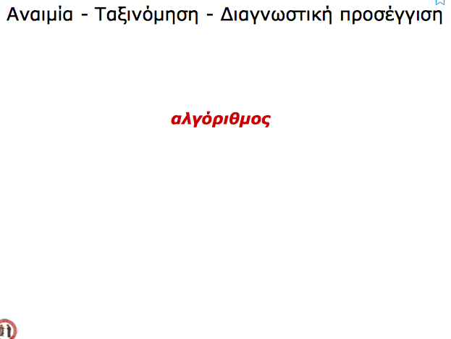

Slide 34
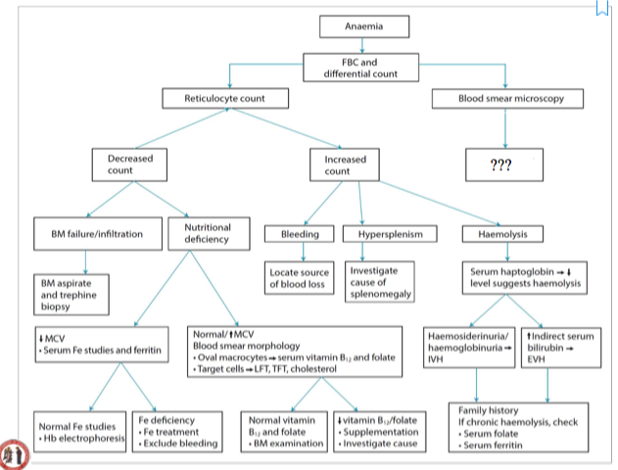

Slide 35
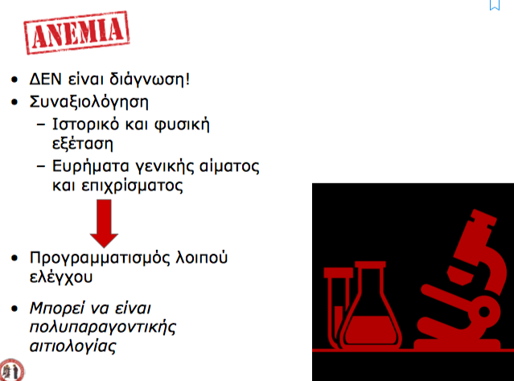

Slide 36
ΣΥΖΗΤΗΣΗ

Slide 37
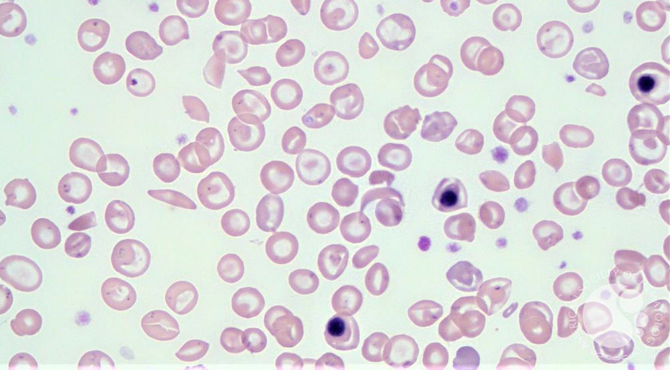
37 ετών άνδρας πρόσφυγας απο Παλαιστίνη προσέρχεται για άτυπα κοιλιακά - οστικά άλγη. Από γενική αίματος Hb:7mg/dl, MCV:62, MCH:14, MCHC:16 RDW:30 RET# 150.000/μL, WBC: 9000/μL (N# 6000), PLT: 167000/μL

Slide 38
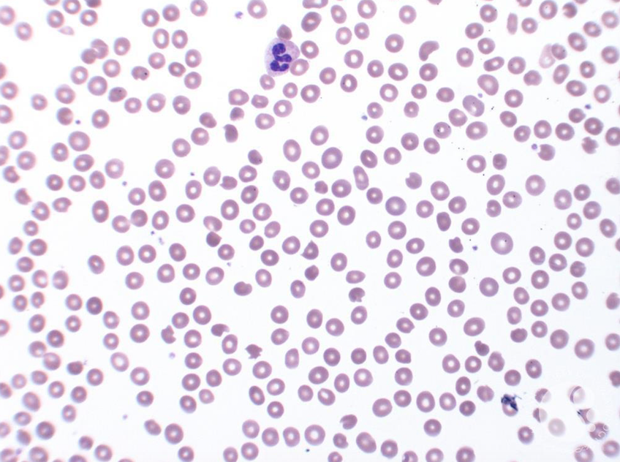
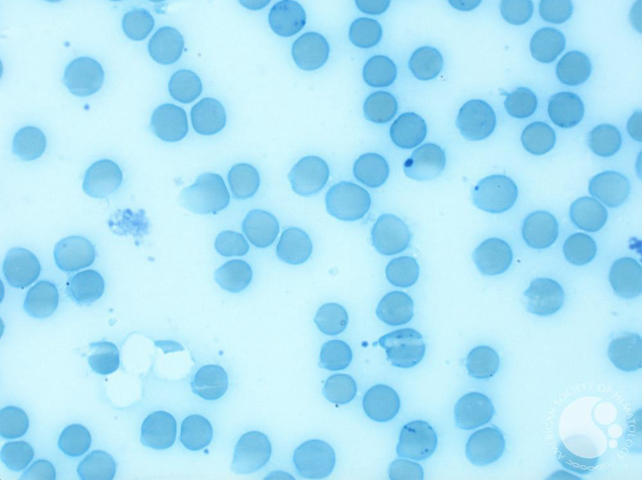
55 ετών Γυναίκα με ιστορικό Πολλαπλούν Μυελώματος IgG η οποία ανταποκρινόταν σε θεραπεία 3ης γραμμής με Καρφλίζομίμπη, Κυκλοφωσφαμίδη και Δεξαμεθαζόνη αναπτύσσει προοδευτικά σημαντική μακροκυτταρική αναιμία (Hb: 12 → 8,8mg/dl, MCV: 93 → 117fl και ΔΕΚ# 140000/μL) κατά την διάρκεια των 3 κύκλων που ελάμβανε. Ασυμπτωματική χωρίς άλλες πενίες. Coombs : ( - ). G6PD: κφ
Brilliant cresyl blue stain

Slide 39
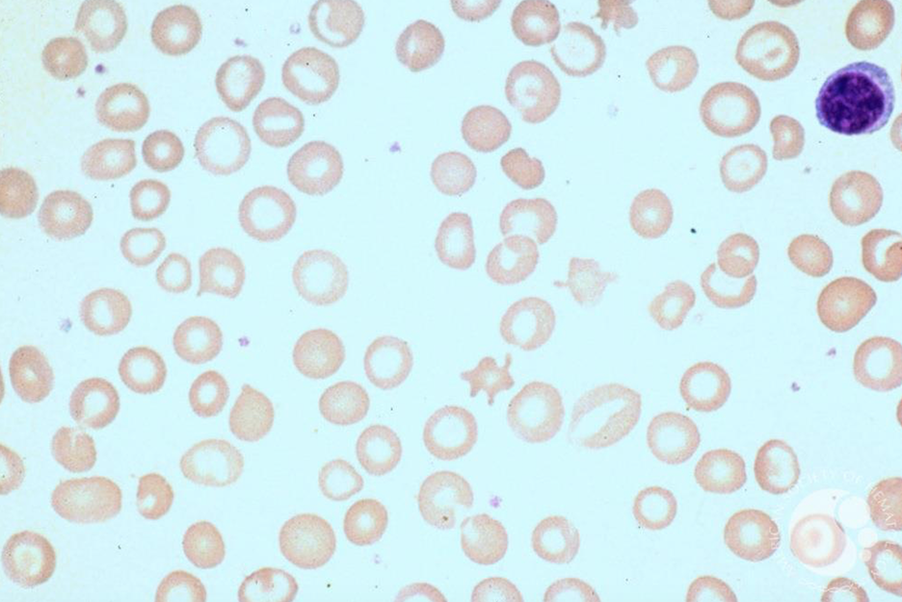
Κορίτσι 23 ετών με αδυναμία, καταβολή και Hb:6mg/dl, MCV:60, MCH: 16, MCHC:18 RDW: 9 RET# 10.000/μL, WBC: 7000/μL (N# 2500), PLT: 500000/μL

Slide 40
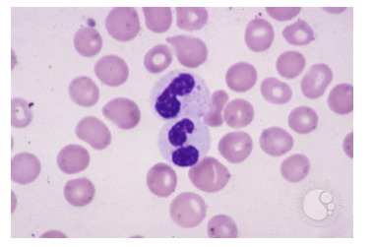
Ασθενής 85 ετών με Hb:10mg/dl, MCV:99, MCH: 26, MCHC:30 RDW:16 RET# 25.000/μL, WBC: 6500/μL (N# 1200), PLT: 145000/μL

Slide 41

Αγόρι 24 ετών με άτυπη Λοίμωξη Αναπνευστικού και Hb: 9,5mg/dl, MCV:115, MCH: 30, MCHC:34 RDW:18 RET# 300.000/μL, WBC: 11000/μL (N# 7000), PLT: 200000/μL

